Slide 1
КАЛИНИНГРАДСКИЙ ОБЛАСТНОЙ ИНСТИТУТ РАЗВИТИЯ ОБРАЗОВАНИЯ
ПРОВЕДЕНИЕ
ВСЕРОССИЙСКИХ ПРОВЕРОЧНЫХ РАБОТ
в Калининградской области
в 2023 году

Slide 2
Документы федерального уровня
«Приказ Федеральной службы по надзору в сфере образования и науки № 1282 от 23.12.2022 «О проведении Федеральной службой по надзору в сфере образования и науки мониторинга качества подготовки обучающихся общеобразовательных организаций в форме всероссийских проверочных работ в 2023 году».
Документы регионального уровня
Приказ Министерства образования Калининградской области от 06.02.2023 № 146/1 «О проведении всероссийских проверочных работ в Калининградской области в 2023 году»
2

Slide 3
Участники ВПР:
ОБУЧАЮЩИЕСЯ 4-8 КЛАССОВ ОО
Основные участники
ОБУЧАЮЩИЕСЯ 10-11 КЛАССОВ ОО по решению ОО кроме обучающихся сдающих ЕГЭ по данному предмету
Участниками ВПР в 4–8 классах по каждому учебному предмету являются все обучающиеся соответствующих классов всех ОО Российской Федерации, реализующих образовательные программы начального общего, основного общего, среднего общего образования. Обучающиеся 10-11 классов принимают участие в ВПР по решению ОО. ОИВ может
принять решение об участии в ВПР обучающихся 10-11 классов отдельных ОО.
3

Slide 4
ОСОБЕННОСТИ ПРОВЕДЕНИЯ ВПР
ТРАДИЦИОННАЯ ФОРМА
Режим апробации 01.03.2023–25.03.2023
Штатный режим
15.03.2023 –20.05.2023
4

Slide 5
Контроль объективности результатов
В 11 классах
В 4–6 классах
Единая проверочная работа по социально-гуманитарным предметам
По предметам
«Русский язык» «Математика»
Формируемая выборка ОО и участников, включённых в выборку, определяется федеральным организатором
Проводится в компьютерной форме в присутствии независимых наблюдателей в аудитории, проверяются работы независимыми экспертами.
В единую проверочную работу входят задания по предметам: «География», «История», «Обществознание».
5
6

Slide 6
ОСОБЕННОСТИ ПРОВЕДЕНИЯ ВПР
КОМПЬЮТЕРНАЯ ФОРМА
Для проведения ВПР в 5–8 классах по предметам «История», «Биология», «География», «Обществознание» в каждой параллели по каждому предмету выбирается только одна форма проведения (для всей параллели по выбранному предмету) – традиционная или компьютерная.
7

Slide 7
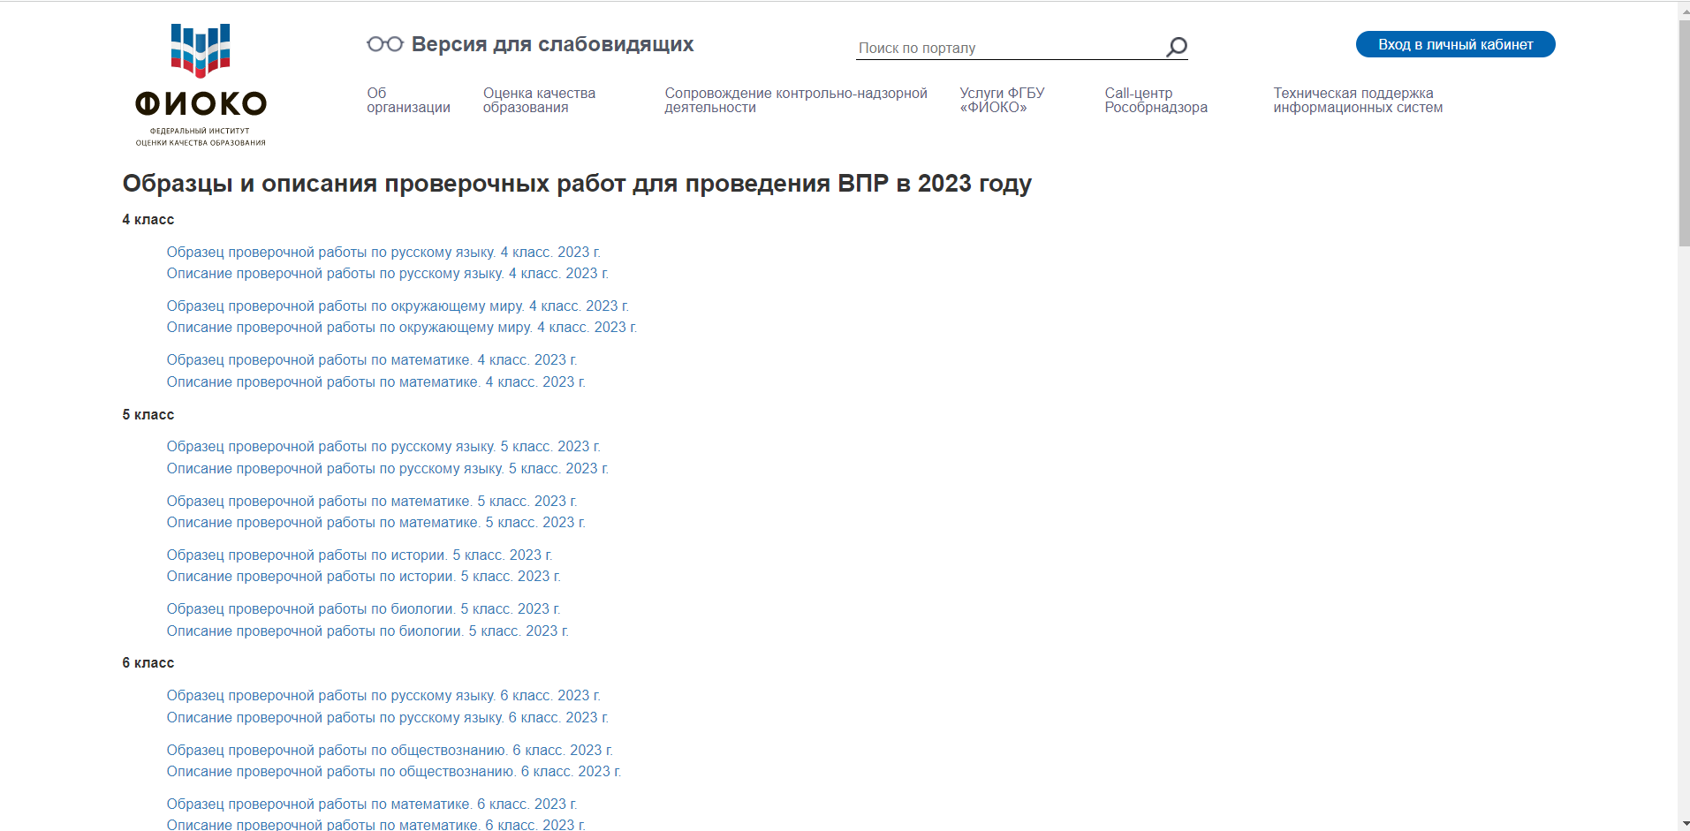
Образцы и описания проверочных работ для проведения ВПР в 2023 году
Публикация образцов и описаний проверочных работ для проведения ВПР в 2023 году на сайте ФИОКО
https://fioco.ru/%D0%BE%D0%B1%D1%80%D0%B0%D0%B7%D1%86%D1%8B-%D0%B8-%D0%BE%D0%BF%D0%B8%D1%81%D0%B0%D0%BD%D0%B8%D1%8F-%D0%92%D0%9F%D0%A0
8

Slide 8
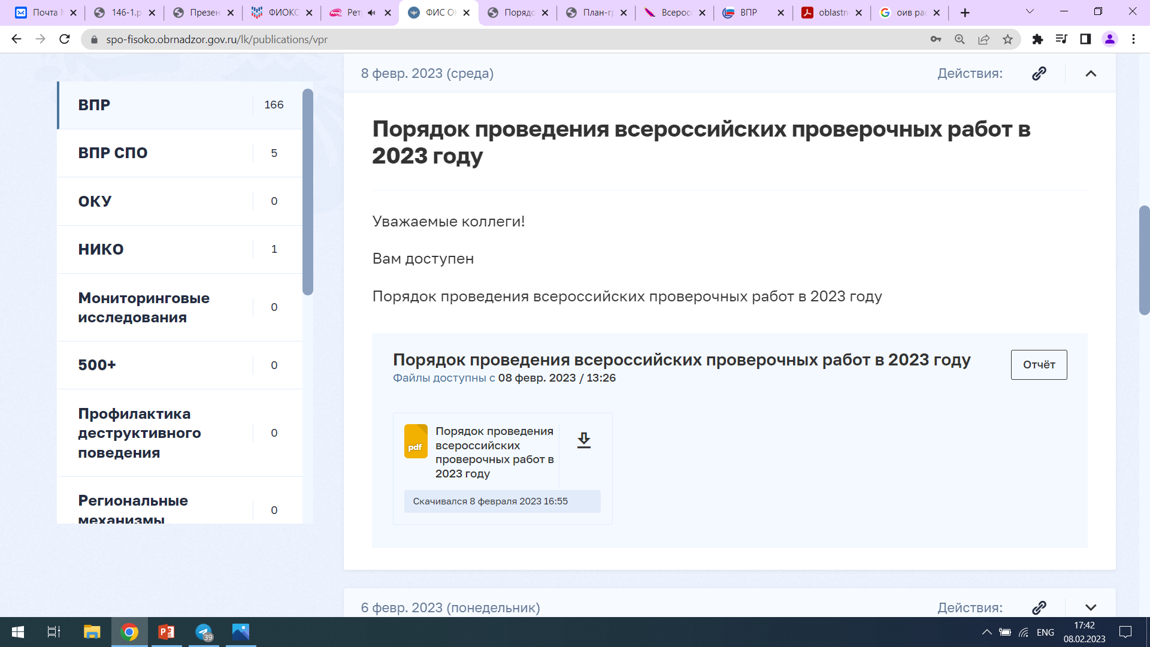
Техническое сопровождение процедуры ВПР с использованием федеральной информационной системы оценки качества образования (ФИС ОКО)
8
9

Slide 9
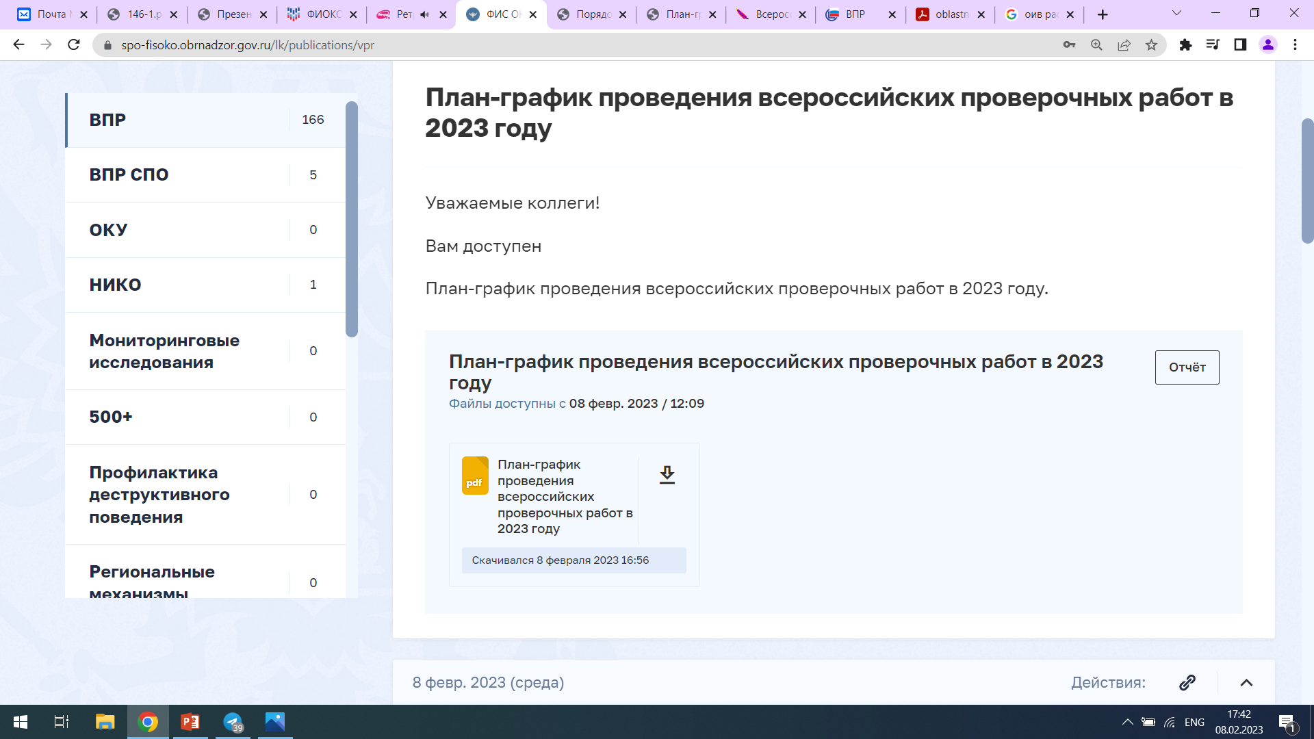
Техническое сопровождение процедуры ВПР с использованием федеральной информационной системы оценки качества образования (ФИС ОКО)
10

Slide 10
ПОДГОТОВКА К ПРОВЕДЕНИЮ ВПР
Формирование заявки от ОО на участие в ВПР, в том числе в компьютерной форме До 09.02.2023
Публикация в ФИС ОКО инструктивных материалов для экспертов по проверке заданий проверочной работы: в традиционной форме и в компьютерной форме 28.02.2023
Сбор расписания проведения ВПР в традиционной и в компьютерной форме: в 4-8 классах до 04.03.2023 в 10-11 классах до 20.02.2023
11

Slide 11
ПОДГОТОВКА К ПРОВЕДЕНИЮ ВПР
Сбор расписания проведения ВПР в традиционной и в компьютерной форме:
в 4-8 классах до 02.03.2023
в 10-11 классах до 16.02.2023
12

